Slide 1
Informe de Avance Plan Estratégico Sectorial
Segundo Trimestre 2017
Departamento Administrativo de la Función Pública
Escuela Superior de Administración Pública

Slide 2
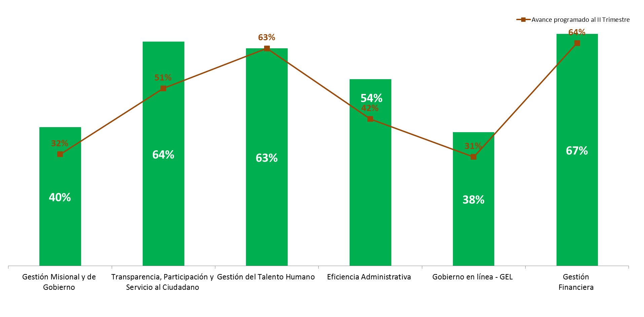
4.1. Avance por Políticas de Desarrollo Administrativo - Segundo Trimestre 2017
Avance PES
52,3%
Convenciones
No aplica por rezago de información .
No presenta Rezago frente a lo programado.
1 a 3 puntos por debajo del valor programado.
4 a 10 puntos por debajo del valor programado
Más de 10 puntos por debajo del valor programado

Slide 3
Gracias
Departamento Administrativo de la Función Pública
Carrera 6 N° 12 - 62, Bogotá, D.C., Colombia
Conmutador: 7395656 Fax: 7395657
Web: www.funcionpublica.gov.co
e-mail: eva@funcionpublica.gov.co
Línea gratuita de atención al usuario: 018000 917770
Bogotá, D.C., Colombia.

